Slide 1
Inha University
08. gdb 디버거
우분투 리눅스 시스템 & 네트워크

Slide 2
Today : gdb 디버거
Inha University
gdb에 대한 소개
간단한 gdb
gdb를 이용한 디버깅 테크닉

Slide 3
gdb 에 대한 소개
Inha University
gdb란?
보통은 GDB라고 부르는 GNU 디버거는 GNU 소프트웨어 시스템을 위한 기본 디버거이다. GDB는 다양한 유닉스 기반의 시스템에서 동작하는 이식성있는 디버거로, 에이다, C, C++, 포트란 등의 여러 프로그래밍 언어를 지원한다.
GNU
-GNU's Not Unix의 약자. 유닉스(Unix)의 상업적 확산에 반발하여 리처드 스톨먼과 그의 팀이 무료로 개발·배포하고 있는 유닉스 호환 운영 체제이며 동시에 그러한 정보 공유 프로젝트 그 자체.

Slide 4
gdb 에 대한 소개
Inha University
bugprg.c
int main()
{
int lval = 2331, i;
char *lstr = "I like you.";
struct time *pt = &gtime;
for(int i = 0; i<4; i++)
{
printf("loop %d: ",i);
gtime.hour += func(i %2,array[i]);
}
return 0;
}
#include<stdio.h>
struct time{
int hour;
int min;
int sec;
} gtime = {1,2,3}, gtimes[4];
char *array[4] = { "one","two","three"};
int func(short sw, char *str)
{
printf("first char = %c\n",*str);
if(sw)
return 2;
return 3;
}

Slide 5
gdb 에 대한 소개
Inha University
gdb의 시작과 종료
$ gcc –W –Wall –O2 -g –o bugprg bugprg.c
실행 방법
-gdb [프로그램 명]
Ex)gdb bugprg
-gdb [프로그램 명][core 파일 명]
Ex)gdb bugprg core.14998
-gdb [프로그램 명][실행 중인 프로세스 PID]
Ex)gdb bugprg 14998
종료 방법
-q
-Ctrl+d

Slide 6
gdb 에 대한 소개
Inha University
gdb의 시작과 종료
$ gcc –W –Wall –O2 -g –o bugprg bugprg.c
실행 방법
-gdb [프로그램 명]
Ex)gdb bugprg
-gdb [프로그램 명][core 파일 명]
Ex)gdb bugprg core.14998
-gdb [프로그램 명][실행 중인 프로세스 PID]
Ex)gdb bugprg 14998
종료 방법
-q
-Ctrl+d
프로세스가 수행 중에 치명적인 예외가 발생 해 더 이상 수행이 불가능 할 때 생성
ex)0으로 나눈다, 잘못된 메모리 참조 등.
현재 수행중인 프로세스를 디버깅 할 때

Slide 7
gdb 에 대한 소개
Inha University
list 사용법
set listsize 20
l | main함수를 기점으로 소스출력
l 10 | 10행 기준 소스출력
l func | func함수 기준 소스출력
l - | 출력된 행의 이전 행을 출력
l file.c:func | file.c 파일의 func 함수 부분을 출력
l file.c:10 | file.c 파일의 10행을 기준으로 출력

Slide 8
gdb 에 대한 소개
Inha University
breakpoint 사용법
b func | func 심볼의 시작 부분에 브레이크 포인트 설정
b 10 | 10행에 브레이크 포인트 설정
b file.c:func | file.c 파일의 func 심볼에 브레이크 포인트 설정
b file.c:10 | file.c 파일의 10행에 브레이크 포인트 설정
b +2 | 현재 행에서 2개 행 이후 지점에 브레이크 포인트 설정
b -2 | 현재 행에서 2개 행 이전 지점에 브레이크 포인트 설정
b *0x8049000 | 0x8049000 주소에 브레이크 포인트 설정 (어셈블리로 디버깅 시사용)
b 10 if var ==0 | 10행에 브레이크 포인트 설정 단,.var 변수 값이 0일때
rb fun* | *func*에 해당하는 모든 심볼에 브레이크 포인트 설정
rb ^fun | fun으로 시작되는 모든 심볼에 브레이크 포인트 설정
rb TestClass:: | TestClass에 해당하는 모든 심볼에 브레이크포인트 설정

Slide 9
gdb 에 대한 소개
Inha University
breakpoint 사용법
b func | func 심볼의 시작 부분에 브레이크 포인트 설정
b 10 | 10행에 브레이크 포인트 설정
b file.c:func | file.c 파일의 func 심볼에 브레이크 포인트 설정
b file.c:10 | file.c 파일의 10행에 브레이크 포인트 설정
b +2 | 현재 행에서 2개 행 이후 지점에 브레이크 포인트 설정
b -2 | 현재 행에서 2개 행 이전 지점에 브레이크 포인트 설정
b *0x8049000 | 0x8049000 주소에 브레이크 포인트 설정 (어셈블리로 디버기싱 시용)
b 10 if var ==0 | 10행에 브레이크 포인트 설정 단,.var 변수 값이 0일때
rb fun* | *func에 해당하는 모든 심볼에 브레이크 포인트 설정
rb ^fun | fun으로 시작되는 모든 심볼에 브레이크 포인트 설정
rb TestClass:: | TestClass에 해당하는 모든 심볼에 브레이크포인트 설정
condition [N] var == 0
condition [N] func(i) >5
ignore [N] 100

Slide 10
gdb 에 대한 소개
Inha University
한번만 브레이크 설정하고 싶으면,
tb 사용
breakpoint 사용법
b func | func 심볼의 시작 부분에 브레이크 포인트 설정
b 10 | 10행에 브레이크 포인트 설정
b file.c:func | file.c 파일의 func 심볼에 브레이크 포인트 설정
b file.c:10 | file.c 파일의 10행에 브레이크 포인트 설정
b +2 | 현재 행에서 2개 행 이후 지점에 브레이크 포인트 설정
b -2 | 현재 행에서 2개 행 이전 지점에 브레이크 포인트 설정
b *0x8049000 | 0x8049000 주소에 브레이크 포인트 설정 (어셈블리로 디버기싱 시용)
b 10 if var ==0 | 10행에 브레이크 포인트 설정 단,.var 변수 값이 0일때
rb fun* | *func에 해당하는 모든 심볼에 브레이크 포인트 설정
rb ^fun | fun으로 시작되는 모든 심볼에 브레이크 포인트 설정
rb TestClass:: | TestClass에 해당하는 모든 심볼에 브레이크포인트 설정

Slide 11
gdb 에 대한 소개
Inha University
info breakpoint
현재 설정되어 있는 브레이크 포인트 보여주는 함수
breakpoint 지우기 및 변경
cl func | func 함수의 시작 부분에 브레이크 포인트 지움
cl 10 | 10행의 브레이크 포인트 지움
cl file.c:filec | file.c 파일의 func함수에 브레이크 포인트 지움
cl file.c:10 | file.c 파일의 10행에 브레이크 포인트 지움
d | 모든 브레이크를 지움
disable br | 모든 브레이크 포인트 비 활성화
disable br 1 | 1번 브레이크 포인트 비 활성화
disable br 1 3 | 1번, 3번 브레이크 포인트 비활성화
enable br | 모든 브레이크 포인트 활성화
enable br 1 | 1번 브레이크 포인트 활성화
enable br once 1 | 1번 브레이크 포인트를 활성화 하고 한번만 걸리고 비 화성화 되게 설정
enable br delete 1 | 1번 브레이크 포인트를 활성화 하고 한번만 걸리고 제거 되게 설정

Slide 12
gdb 에 대한 소개
Inha University
프로그램 실행
r | 프로그램 실행
r arg1 arg2 | arg1 arg2를 인자로 실행
k | 프로그램 실행 종료
진행 명령
s | 현재 행 수행 후 멈춤, 함수 호출 시 함수 내부로 들어감 ex) s 6
n | 현재 행 수행 후 멈춤, 함수 내부로 안 들어가고 다음 행으로 감 ex) n 6
c | 다음 브레이크 포인트 만날 때 까지 계속 진행

Slide 13
gdb 에 대한 소개
Inha University
진행 명령 2
u | 현재 loop를 빠져 나감
finish | 현재 함수를 수행하고 빠져 나감
return | 현재 함수를 수행하지 않고 빠져 나감 ex) return 123
si | 현재의 인스트럭션을 수행, 함수 호출 시 함수 내부로 들어감
ni | 현재의 인스트럭션을 수행, 함수 호출 시 함수 내부로 들어가지 않음
advance 20 | 현재 파일의 20라인을 만날 때 까지 진행
advance file.c:20 | file.c 파일의 20라인을 만날 때까지 진행

Slide 14
gdb 에 대한 소개
Inha University
와치 포인트
와치 포인트란?
어떤 변수 값이 바뀔 때마다 브레이크를 걸기 위해 사용
와치 포인트 설정하기
watch [변수명]
rwatch[변수명]
awatch[변수명]

Slide 15
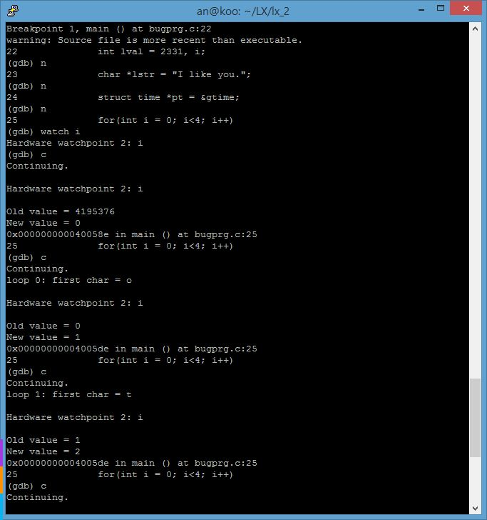
gdb 에 대한 소개
Inha University
와치 포인트
와치 포인트란?
어떤 변수 값이 바뀔 때마다 브레이크를 걸기 위해 사용
와치 포인트 설정하기
watch [변수명]
rwatch[변수명]
awatch[변수명]

Slide 16
gdb 에 대한 소개
Inha University
변수와 레지스터 값 검사
1.전체 변수의 값 출력
2.개별 변수의 값 출력
3.포인트 변수의 값 출력
4.레지스터의 값 출력
5.포인트가 가리키는 구조체 배열을 출력
6.중복된 변수 명이 있을 때 특정 변수를 지정해서 출력
7.출력 형식의 지정
8.타입이 다를 경우 타입을 변환해 출력
9.특정 위치 지정
10.변수 값 설정
11.화면에 변수의 값을 자동으로 디스플레이 하기

Slide 17
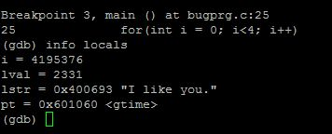
gdb 에 대한 소개
Inha University
변수와 레지스터 값 검사
1.전체 변수의 값 출력
info locals
info variables

Slide 18
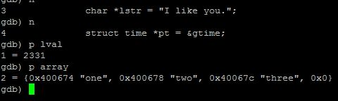
gdb 에 대한 소개
Inha University
변수와 레지스터 값 검사
2.개별 변수의 값 출력
p [함수명]
함수의 주소 값
p [변수명]
해당 변수의 값

Slide 19

gdb 에 대한 소개
Inha University
변수와 레지스터 값 검사
3.포인트 변수의 값 출력

Slide 20
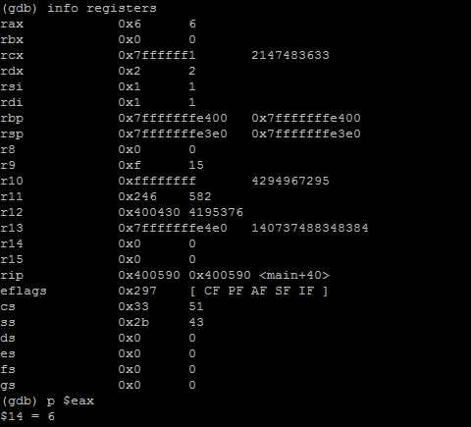
gdb 에 대한 소개
Inha University
변수와 레지스터 값 검사
4.레지스터의 값 출력
info registers
info all-regisers
p $[레지스터명]

Slide 21

gdb 에 대한 소개
Inha University
변수와 레지스터 값 검사
5.포인트가 가리키는 구조체 배열을 출력
ex) pt = (struct time *)malloc(sizeof(struct time)*4);
p *pt ->하나의 구조체 밖에 출력되지 않는다 => p *pt@4

Slide 22
gdb 에 대한 소개
Inha University
변수와 레지스터 값 검사
6.중복된 변수 명이 있을 때 특정 변수를 지정해서 출력
//hello.c
#include<stdio.h>
int var = 2000;
void hello();
int main()
{
int var = 5000;
hello();
return 0;
}
//main.c
#include<stdio.h>
void hello()
{
static int var = 6000;
printf("hello, world! \n");
}

Slide 23
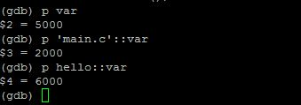
gdb 에 대한 소개
Inha University
변수와 레지스터 값 검사
6.중복된 변수 명이 있을 때 특정 변수를 지정해서 출력
특정 파일 -> p ‘[파일명]’::[변수명]
특정 함수 -> p [함수명]::[변수명]
//전역변수 or static

Slide 24

gdb 에 대한 소개
Inha University
변수와 레지스터 값 검사
7.출력 형식의 지정
p/[출력형식][변수]
출력형식 종류
t: 2진수로 출력
o:8진수로 출력
d:부호가 있는 10진수로 출력 (int)
u:부호가 없는 10진수로 출력 (unsigned int)
x:16진수로 출력
c:최초 1바이트 값을 문자 형으로 출력
f:부동 소수점 값 형식으로 출력
a:가장 가까운 심볼의 오프셋을 출력

Slide 25

gdb 에 대한 소개
Inha University
변수와 레지스터 값 검사
8.타입이 다를 경우 타입을 변환해 출력
ex) void *vstr = (void *) “I like you.”;

Slide 26

gdb 에 대한 소개
Inha University
변수와 레지스터 값 검사
9.특정 위치 지정
p [변수명] + 4
p (array[1]+1)

Slide 27
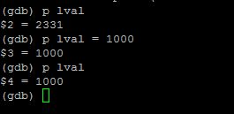
gdb 에 대한 소개
Inha University
변수와 레지스터 값 검사
10.변수 값 설정
ex)p lval = 1000

Slide 28
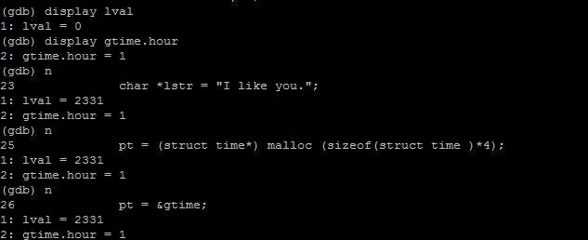
gdb 에 대한 소개
Inha University
변수와 레지스터 값 검사
11.화면에 변수의 값을 자동으로 디스플레이 하기
display [변수명]

Slide 29
gdb 에 대한 소개
Inha University
스택의 상태 검사
1.스택이란
2.함수 호출 과정과 스택 프레임
3.스택 프레임에 있는 정보를 이용해 디버깅

Slide 30
gdb 에 대한 소개
Inha University
스택의 상태 검사
1.스택이란
함수의 호출 시 함수의 지역 변수나 함수 호출 정보가 저장되는 메모리 공간을 말한다.
//스택을 위한 예제
#include<stdio.h>
int add(int n, int m)
{
int r;
r = n+m;
return r;
}
int main()
{
int k;
k = add(1,3);
return 0;
}

Slide 31
gdb 에 대한 소개
Inha University
스택의 상태 검사
2.함수 호출 과정과 스택 프레임
add함수가 호출되기 전 스택 상태
환경 변수 및 인자
Return Addr.
old ebp
k
ebp
esp

Slide 32
gdb 에 대한 소개
Inha University
스택의 상태 검사
2.함수 호출 과정과 스택 프레임
pushl $3
pushl $1
call add
환경 변수 및 인자
Return Addr.
old ebp
k
m=3
n=1
Return Addr.
ebp
esp

Slide 33
gdb 에 대한 소개
Inha University
스택의 상태 검사
2.함수 호출 과정과 스택 프레임
esp 값을 ebp 에 넣은 후
변수 r을 선언
환경 변수 및 인자
Return Addr.
old ebp
k
m=3
n=1
Return Addr.
ebp
r
ebp
esp

Slide 34
gdb 에 대한 소개
Inha University
스택의 상태 검사
2.함수 호출 과정과 스택 프레임
환경 변수 및 인자
Return Addr.
old ebp
k
m=3
n=1
Return Addr.
ebp
r
main()의
스택
add()의
스택

Slide 35
gdb 에 대한 소개
Inha University
bugprg.c
int main()
{
int lval = 2331, i;
char *lstr = "I like you.";
struct time *pt = &gtime;
for(int i = 0; i<4; i++)
{
printf("loop %d: ",i);
gtime.hour += func(i %2,array[i]);
}
return 0;
}
#include<stdio.h>
struct time{
int hour;
int min;
int sec;
} gtime = {1,2,3}, gtimes[4];
char *array[4] = { "one","two","three"};
int func(short sw, char *str)
{
printf("first char = %c\n",*str);
if(sw)
return 2;
return 3;
}

Slide 36
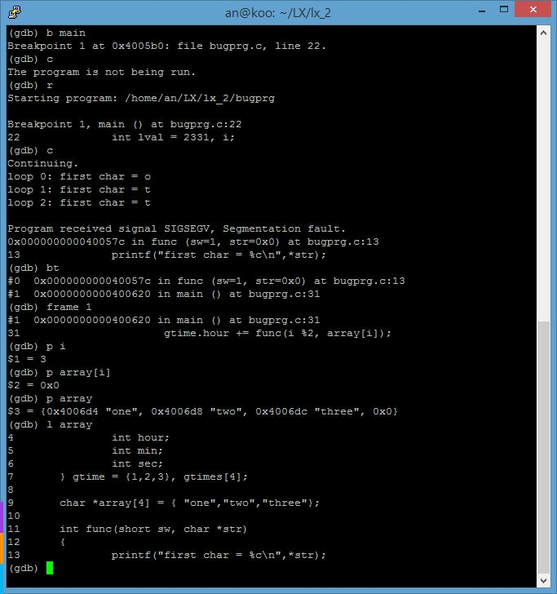
gdb 에 대한 소개
Inha University
스택의 상태 검사
3.스택 프레임에 있는 정보를 이용해 디버깅

Slide 37
gdb 에 대한 소개
Inha University
메모리 상태 검사
x/[범위] [출력형식] [범위의 단위]
출력형식
t: 2진수로 출력
o:8진수로 출력
d:부호가 있는 10진수로 출력 (int)
u:부호가 없는 10진수로 출력 (unsigned int)
x:16진수로 출력
c:최초 1바이트 값을 문자 형으로 출력
f:부동 소수점 값 형식으로 출력
a:가장 가까운 심볼의 오프셋을 출력
s:문자열로 출력
i:어셈블리 형식으로 출력

Slide 38
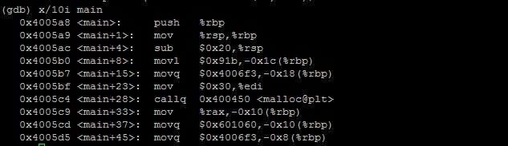
gdb 에 대한 소개
Inha University
메모리 상태 검사
x/[범위] [출력형식] [범위의 단위]

Slide 39
gdb 에 대한 소개
Inha University
메모리 상태 검사
x/[범위] [출력형식] [범위의 단위]
출력형식
범위 단위
b:1바이트 단위
h:2바이트 단위
w:4바이트 단위
g:8바이트 단위

Slide 40
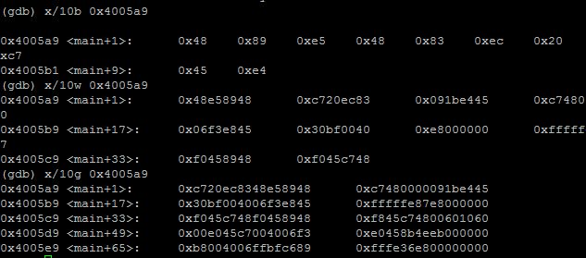
gdb 에 대한 소개
Inha University
메모리 상태 검사
x/[범위] [출력형식] [범위의 단위]
출력형식
범위 단위
b:1바이트 단위
h:2바이트 단위
w:4바이트 단위
g:8바이트 단위

Slide 41
gdb 에 대한 소개
Inha University
기타 유용한 명령
1. 어셈블리 코드 보기
2. call 명령을 사용한 함수 별 모듈 테스트
3. 디버깅 하는 프로세스에 시그널 보내기
4. 메모리 특정 영역에 값을 설정
5. gdb 환경 설정 관련 명령 및 정보 출력 명령

Slide 42
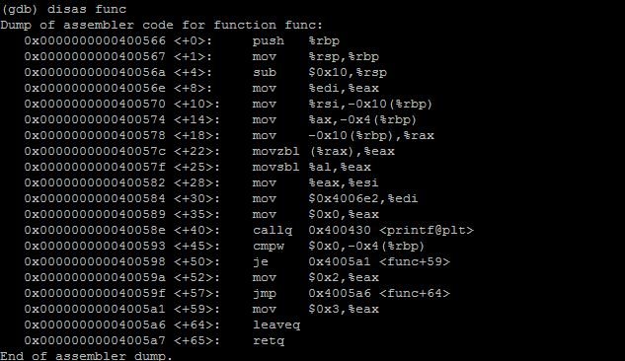
gdb 에 대한 소개
Inha University
기타 유용한 명령
1. 어셈블리 코드 보기
disas [함수명]

Slide 43
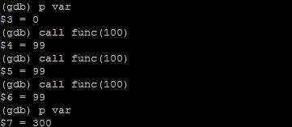
gdb 에 대한 소개
Inha University
기타 유용한 명령
2. call 명령을 사용한 함수 별 모듈 테스트
call [함수]
int var;
int func(int n)
{
var +=n;
return 99;
}
int main()
{
int i= 100;
while(i--)
{
func(i);
}
return 0;
}

Slide 44
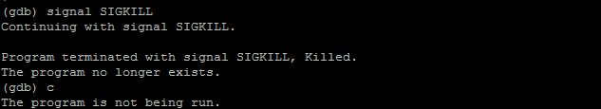
gdb 에 대한 소개
Inha University
기타 유용한 명령
3. 디버깅 하는 프로세스에 시그널 보내기
signal SIGKILL

Slide 45

gdb 에 대한 소개
Inha University
기타 유용한 명령
4. 메모리 특정 영역에 값을 설정
set {타입} [주소] = [값]

Slide 46
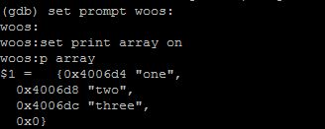
gdb 에 대한 소개
Inha University
기타 유용한 명령
5. gdb 환경 설정 관련 명령 및 정보 출력 명령
set prompt woos:
set print array on //배열 출력 시 여러 행에 출력
info set
info function
info types

Slide 47
gdb를 이용한 디버깅 테크닉
Inha University
코어 파일을 이용한 디버깅
코어 파일이란?
프로세스에 예외가 발생해 중지되는 순간의 프로세스 수행 이미지
코어파일이 생길 수 있는 예외 상황
키보드 종료 신호 받음
잘못된 인스트럭션 수행
디버깅을 위한 브레이크 포인트
비정상 종료
버스 오류
부동 소수점 예외
잘못된 메모리 참조
cpu 시간 제한 초과
파일크기 제한 초과
잘못된 시스템 콜

Slide 48
gdb를 이용한 디버깅 테크닉
Inha University
코어 파일이 생기지 않는다면?
ulimit –S –c 100000000

Slide 49
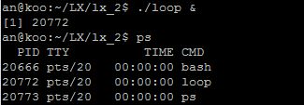
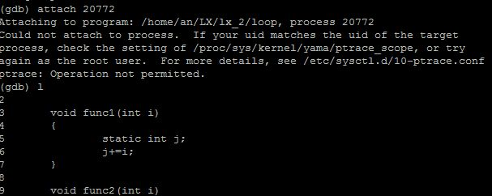
gdb를 이용한 디버깅 테크닉
Inha University
실행 중인 프로세스 디버깅
attach [수행 프로세스 PID]

Slide 50
gdb를 이용한 디버깅 테크닉
Inha University
멀티 프로세스 프로그램 디버깅
set follow-fork-mode child
child process 디버깅 및 parent process 는 계속 실행됨.

Slide 51
gdb를 이용한 디버깅 테크닉
Inha University
멀티 스레드 프로그램 디버깅
info threads
b [라인 번호] thread [스레드 번호]

Slide 52
gdb를 이용한 디버깅 테크닉
Inha University
#include<stdio.h>
#include<pthread.h>
int var;
void *add(void *n) {
int a;
while(1){
a=var++;
printf("add thread!\n");
}
}
void *sub (void *n){
int b;
while(1)
{
b=var--;
printf("sub thread!\n");
}
}
int main()
{
pthread_t p_thread[2];
pthread_create(&p_thread[0], NULL, add, NULL);
pthread_create(&p_thread[1], NULL, sub, NULL);
pthread_join(p_thread[0], NULL);
pthread_join(p_thread[1], NULL);
return 0;
}

Slide 53
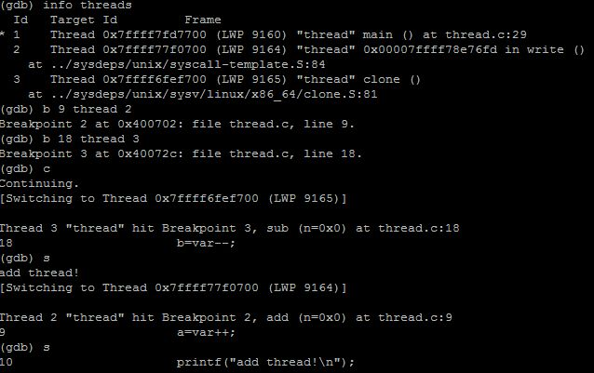
gdb를 이용한 디버깅 테크닉
Inha University
멀티 스레드 프로그램 디버깅

Slide 54
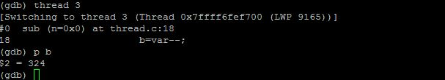
gdb를 이용한 디버깅 테크닉
Inha University
멀티 스레드 프로그램 디버깅

Slide 55
gdb를 이용한 디버깅 테크닉
Inha University
라이브러리 디버깅
gcc –o bugprg bugprg.c –g –L/usr/lib/debug/usr/lib –lc –static
dir [소스 경로]

